Slide 1
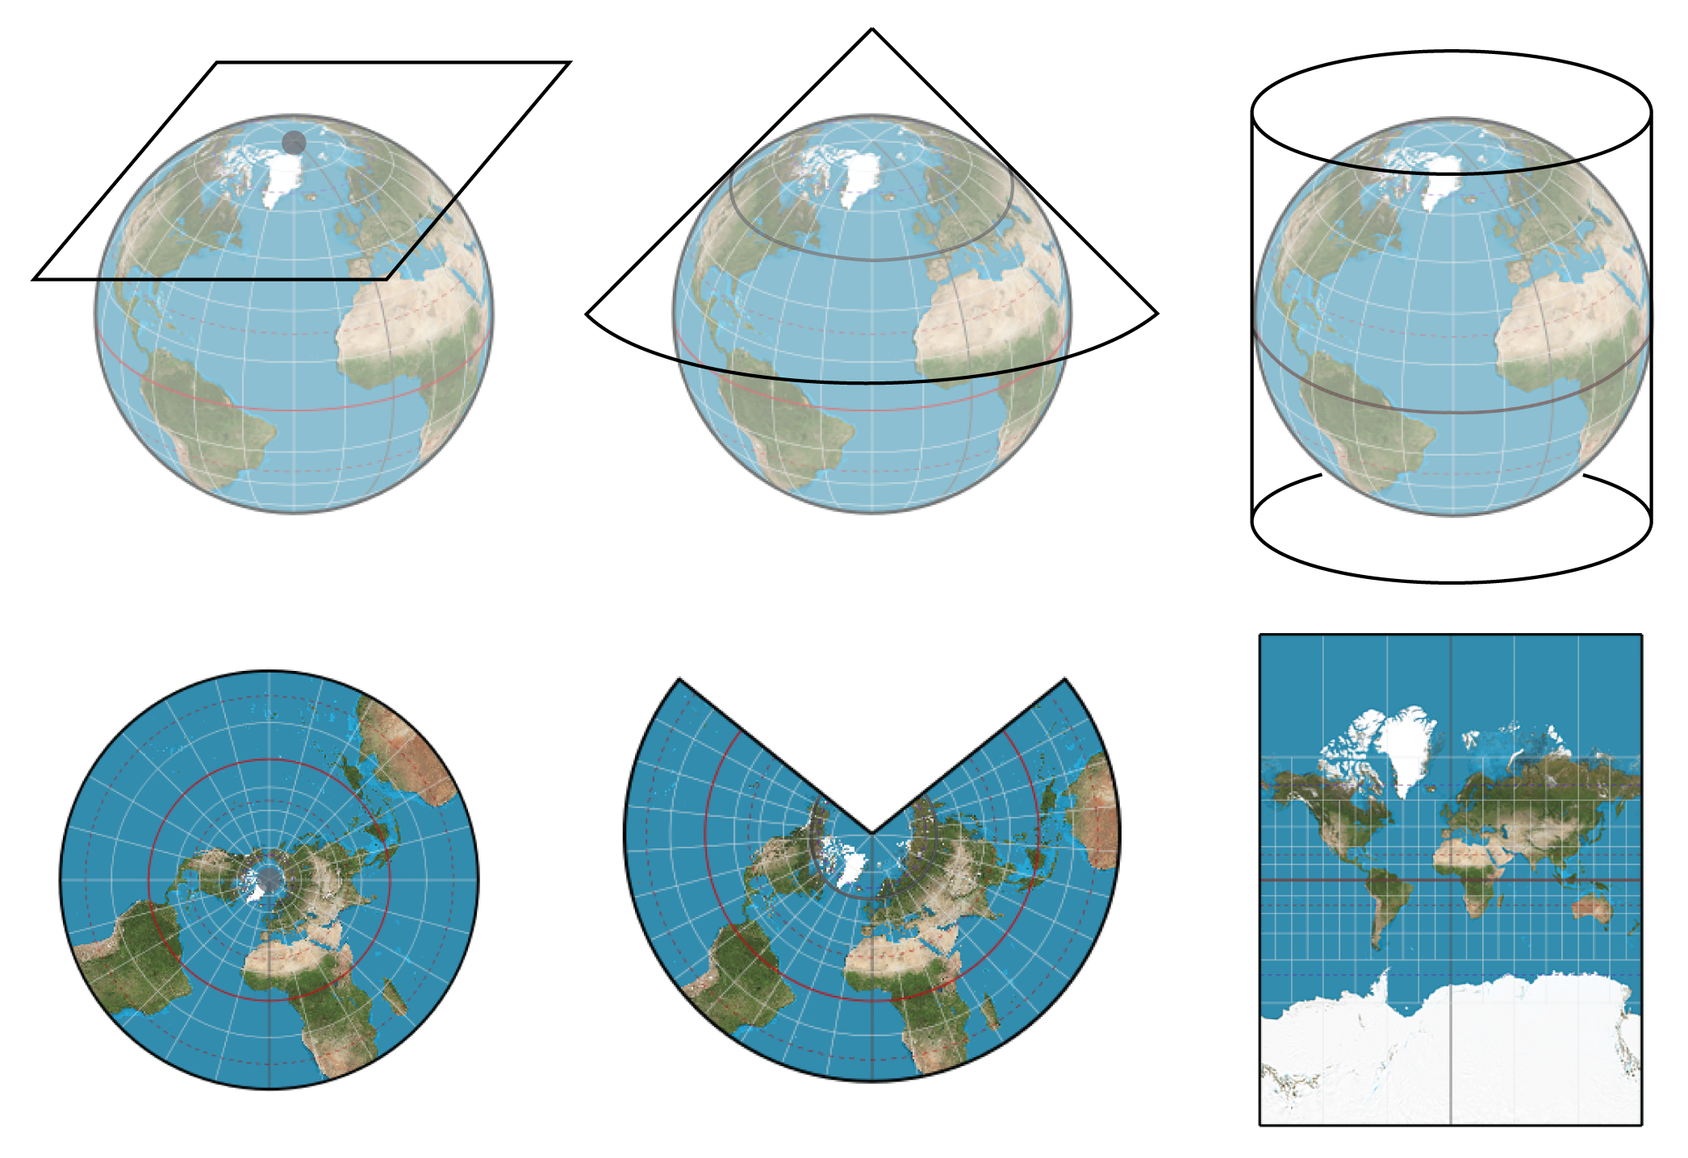
Koordinaattijärjestelmät ja karttaprojektiot

Slide 2
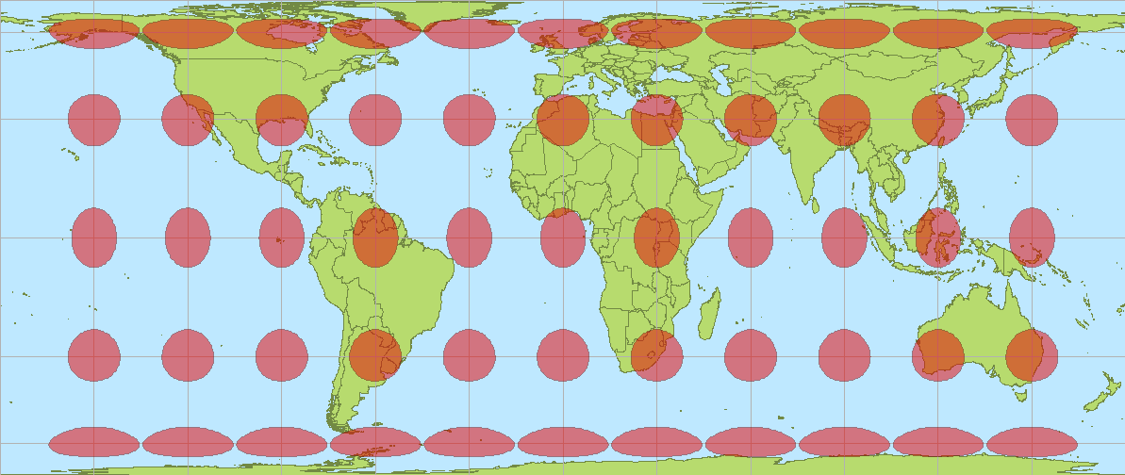
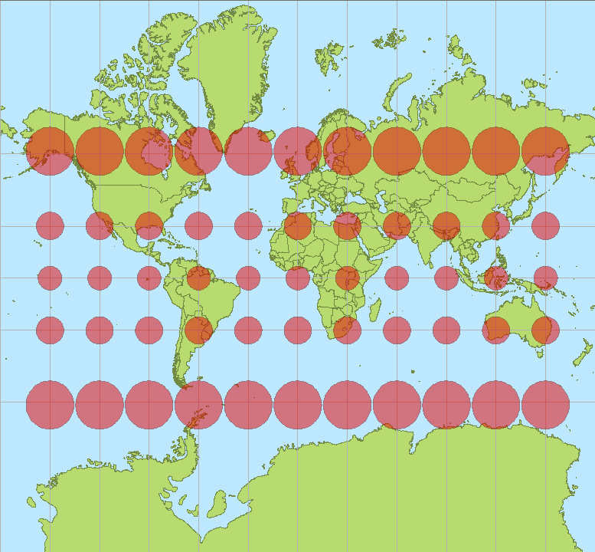
Koordinaattijärjestelmät ja karttaprojektiot
Moniulotteisen muodon projisoiminen tasolle aiheuttaa aina virheitä. Projektiolla voidaan säilyttää joko pinta-alat, muodot tai etäisyydet oikeellisina, mutta ei kaikkia.

Slide 3
Koordinaattijärjestelmät
Karttaprojektioiden avulla maapallo siirretään kaksiulotteiselle tasolle
Koordinaatiston avulla kaksiulotteiselle tasolle saadaan mittasuhteet ja sijainnit
Datumin avulla reaalimaailma kiinnitetään koordinaatistoon ja sille saadaan origo, mittakaava ja orientaatio
Koordinaattijärjestelmä voidaan nähdä käytännössä yllä mainittujen yhdistelmänä

Slide 4
Koordinaattijärjestelmät
Koordinaattijärjestelmästä saadaan tulokseksi koordinaatteja, eli pisteitä koordinaatistossa
Koordinaatit voidaan järjestelmästä riippuen ilmoittaa metreinä origosta tai leveys- ja pituusasteina
Koordinaattijärjestelmien terminologiaan voi tutustua tarkemmin Geoinformatiikan sanastossa

Slide 5
Koordinaattijärjestelmät
Paikkatietoaineistolla kuuluu aina olla määriteltynä koordinaattijärjestelmä!
Koordinaattijärjestelmätieto voi olla eri tiedostossa kuin geometriat/rasterit
Jos koordinaattijärjestelmän määritys puuttuu…
… etsi tietoa aineiston metatiedoista
… kysy asiasta aineiston tuottajalta
… tee valistunut arvaus
Koordinaattijärjestelmä saattaa olla myös väärin määritelty

Slide 6
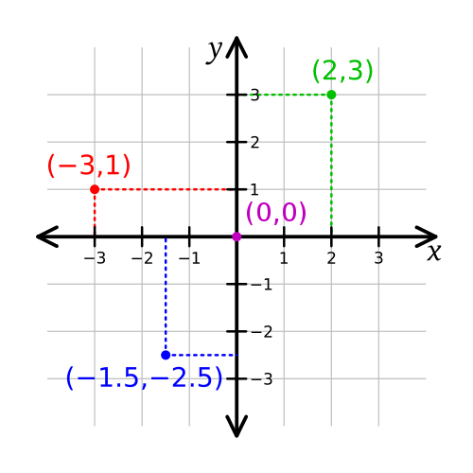
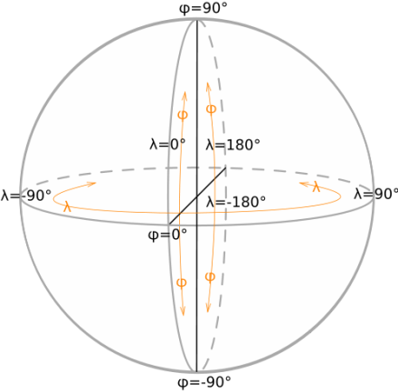
Koordinaattijärjestelmät
Tasokoordinaattijärjestelmät
Esimerkiksi ETRS89-TM35FIN
Etäisyys metreinä origosta (x, y)
Maantieteelliset koordinaattijärjestelmät
Esimerkiksi WGS84
Leveys- ja pituusasteina (N, E)
Koordinaattijärjestelmät on kiinnitetty mannerlaattoihin, laattatektoniikasta johtuen vääristymiä syntyy koko ajan

Slide 7
Suomen tasokoordinaattijärjestelmät
ETRS-TM35FIN
Suomen valtakunnallinen koordinaattijärjestelmä vuodesta 2010 alkaen
ETRS89:n (Euroopan laajuisen koordinaattijärjestelmän) suomalainen realisaatio
Keskimeridiaani on 27° pituusaste
ETRS = EUREF-FIN geodeettinen datumi
TM = Transverse Mercator -karttaprojektio
35 = UTM-projektiokaistan numero (35. projektiokaista)
FIN = leveys poikkeaa UTM:n 6° projektiokaistan leveydestä

Slide 8
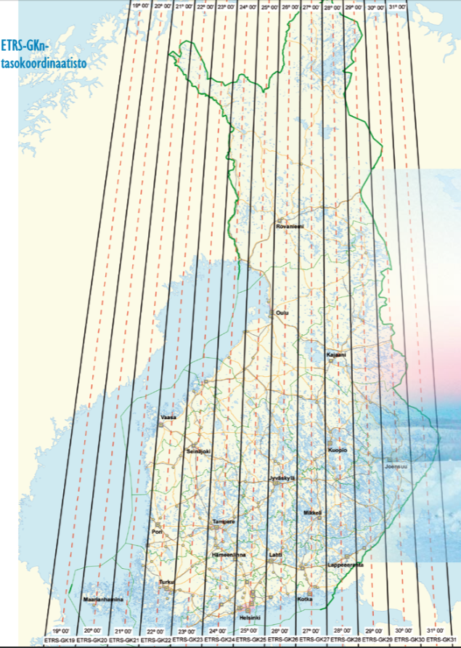
Suomen tasokoordinaattijärjestelmät
ETRS-GKn
Perustuu Gauss-Krügerin karttaprojektioon
Käytetään tarkemmissa mittauksissa (esim. monet kaupungit ja kunnat)
Keskimeridiaani tasapituusasteissa (19° - 31°)
Projektiokaistan leveys on 1°
ETRS = EUREF-FIN geodeettinen datumi
GK = Gauss-Krüger-karttaprojektio
n = keskimeridiaani

Slide 9
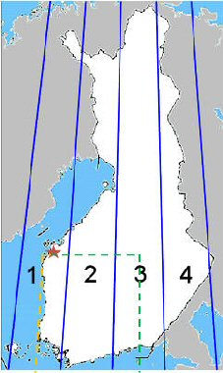
Suomen vanhoja koordinaattijärjestelmiä
KKJ
Käytettiin vuoteen 2010 asti
Karttaprojektiokaistat joiden leveys 3°
Gauss-Krüger karttaprojektio
6 kaistaa (KKJ0, KKJ1, …, KKJ5)
YKJ (yhtenäiskoordinaatisto) on sama kuin KKJ3
Perustuu KKJ-datumiin, joka on lähtökohtaisesti deformoitunut
KKJ = Kartastokoordinaattijärjestelmä

Slide 10
Luento 7: Karttatuloste ja kartta-atlas

Slide 11
Luennon sisältö
Staattiset paperikartat ja digikartat
QGISin tulosteen muodostaja

Slide 12
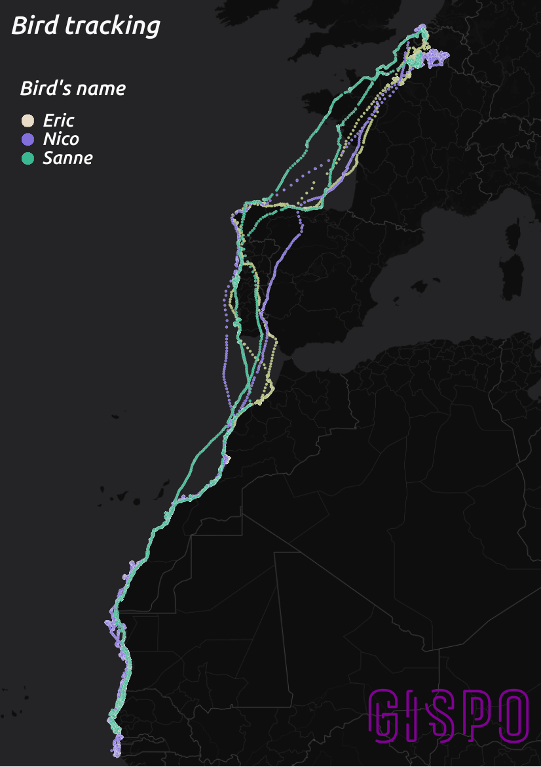
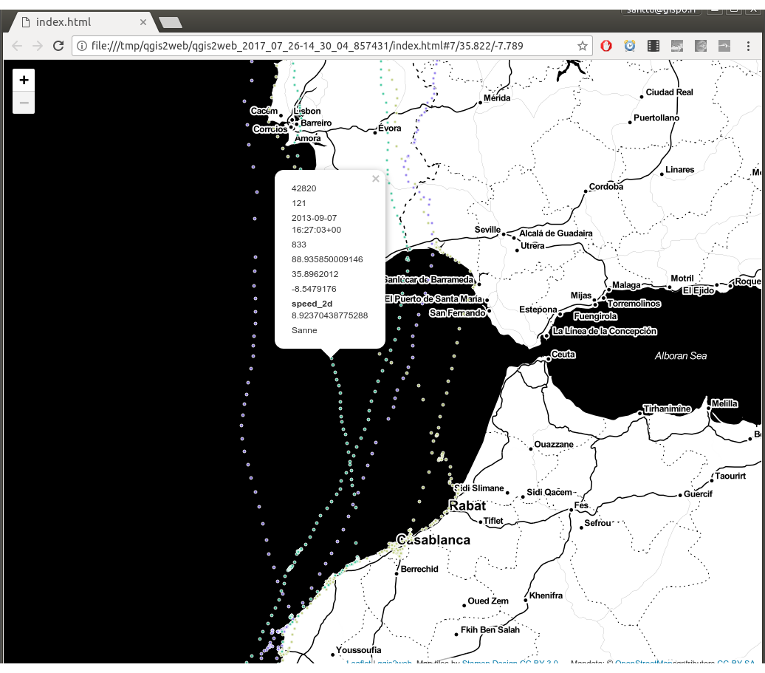
Karttojen julkaisu
Staattiset karttatulosteet
Kartta-atlas
Web-kartat
Kartta-animaatiot
Notes:
Pauliina lisännyt Johdanto QGSiin -kurssin luentokalvoista

Slide 13
QGISin tulosteen muodostaja
Tulosteen muodostaja (Print Composer) on monipuolinen työkalu staattisten paperi- ja digikarttojen tuottamiseen
Karttaelementit, selitteet, koordinaatit, kuvat, mittakaava, html…
Graafikoille tuttuja toimintoja: ohjaimet, tasaus, järjestäminen...
Kartta-atlas
Karttakirja, jossa osa-alueiden avulla voidaan tuottaa useita teemakarttoja yhtä aikaa
Kartan vienti: PDF, SVG, PNG, PostScript…
Huom! QGISin SVG-viennissä on jonkin verran kehittämisen varaa

Slide 14
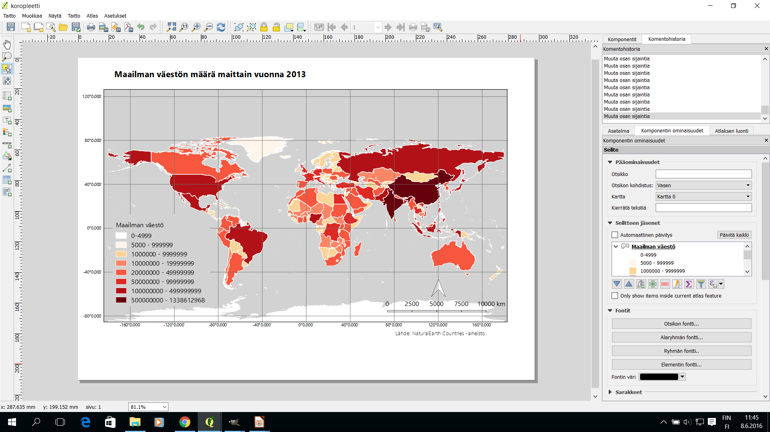
QGISin tulosteen muodostaja

Slide 15
Harjoitus 7
Tuotetaan karttatuloste
Tuotetaan kartta-atlas

Slide 16
Johdanto paikkatietoon ja QGISin käyttöön
Sessio 4

Slide 17
Kurssin aikataulu
Sessio 4
Aloitus | Edellisen session kertaus
Luento 8 ja harjoitus 8 | Paikkatietoaineiston editointi
Tauko
Luento 9 ja harjoitus 9 | Paikkatietoanalyysit
Tauko
Luento 10 ja harjoitus 10 | QGISin lisäosat
Sessio 3
Aloitus | Edellisen session kertaus
Luento 6 ja harjoitus 6 | Paikkatietoaineiston luokittelu
Tauko
Luento 7 ja harjoitus 7 | Karttatuloste ja kartta-atlas

Slide 18
Edellisen session kertaus
Luokittelu paikkatietoaineiston visualisointikeinona
Rasteriaineisto
Vektoriaineisto
Paikkatietoaineiston vienti staattisena digikarttana
QGISin karttatuloste ja kartta-atlas

Slide 19
Luento 8: Paikkatietoaineiston digitointi/editointi

Slide 20
Luennon sisältö
Editoitavat tiedostoformaatit
Editoinnin perusteet
QGISin editointityökalut

Slide 21
Editoitavat tiedostoformaatit
Suoraan editoitavat formaatit
Shapefile, MapInfo TAB, GPX
OGR, SpatiaLite, PostGIS, MSSQL Spatial, Oracle Spatial vector layers and tables
GeoPackage
GRASS
Paikkatietopalvelusta haettua aineistoa ei voi suoraan editoida, ellei kyseessä ole WFS-T-palvelu
Paikkatietoaineisto tulee ensin tallentaa rajapinnalta omalle tietokoneelle

Slide 22
Digitoinnin/editoinnin perusteet
Digitoinnilla viitataan siihen, kun luodaan täysin uutta kohdetta
Editoinnissa olemassa olevaa aineistoa muokataan
Mittakaava
Missä mittakaavassa uusia kohteita luodaan?
Vaikuttaa aineiston tarkkuuteen
Topologian ja geometrioiden eheys
Yleensä ei sallita päällekkäisiä kohteita samalla tasolla
Topologiatyökalujen käyttö vähentää virheitä ja helpottaa analysointia
Attribuuttitaulu
Hyvät käytänteet mm. tietokenttien nimeämisessä

Slide 23


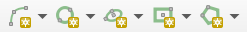


QGISin editointityökalut
Editoinnin perustyökalut
Editoinnin edistyneet työkalut
CAD-tyyppiset työkalut
Topologiset työkalut
Lisäosien kautta lisää toimintoja

Slide 24
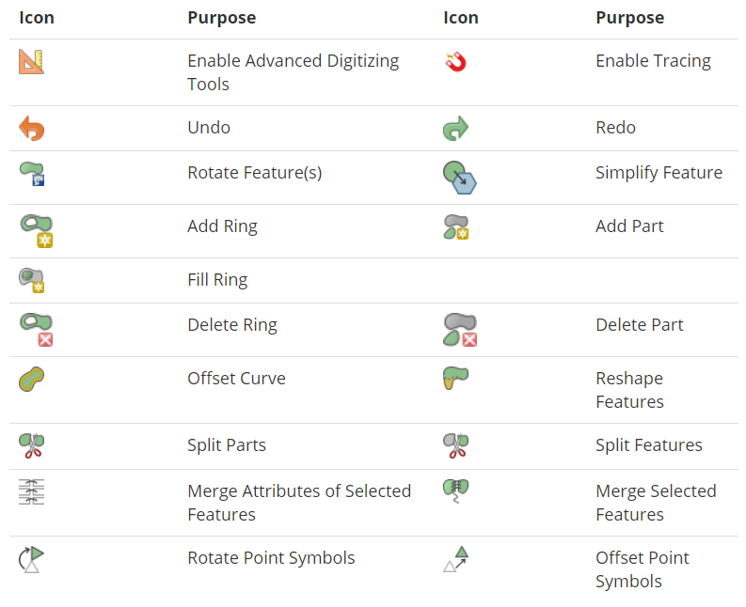
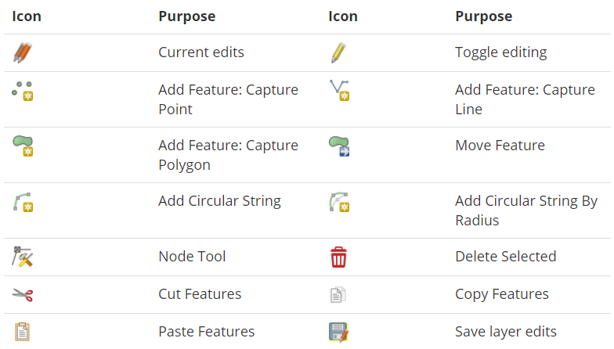
QGISin editointityökalut

Slide 25
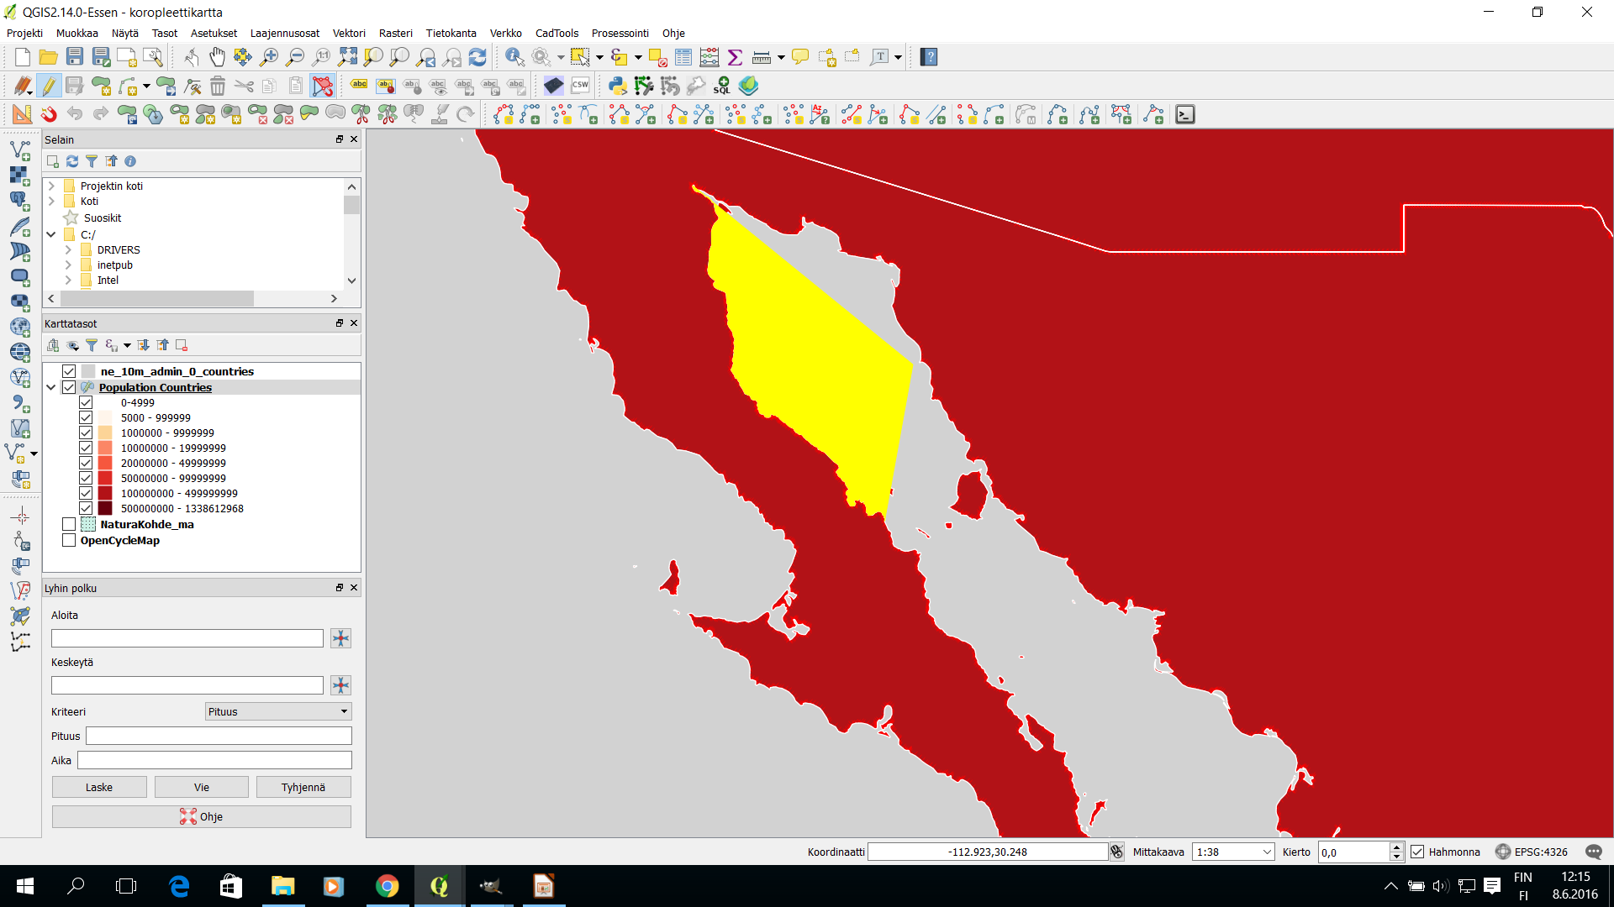
QGISin Tracing-työkalu
Tarttumisen työkalut -palkissa on Tracing-työkalu
Helpottaa vierekkäisten alueiden digitointia

Slide 26
Harjoitus 8
Luodaan yksinkertainen paikkatietoaineisto
Digitoidaan monikulmioita rasteriaineistosta
Luodaan attribuuttitietoja

Slide 27
Luento 9: Paikkatietoanalyysit

Slide 28
Luennon sisältö
Analyysien käyttö
Analyysityökalut
Vektoriaineistoille
Rasteriaineistoille

Slide 29
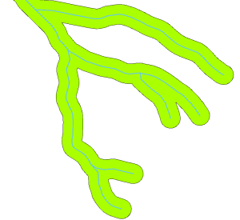
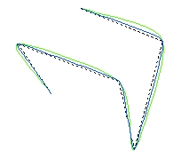
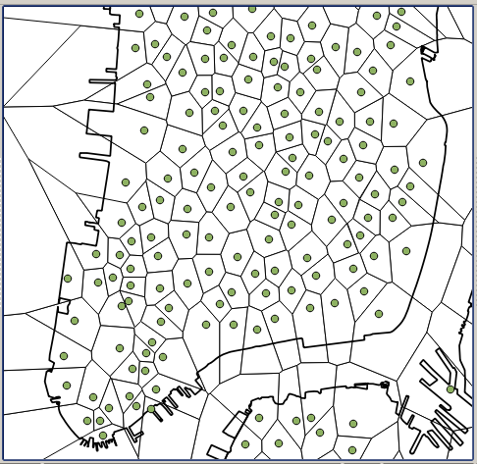
QGISin analyysityökalut
Aineistojen analyysien apuvälineet
Uusien aineistojen luonti
Aineistojen jalostaminen
Rastereille ja vektoreille omansa

Slide 30
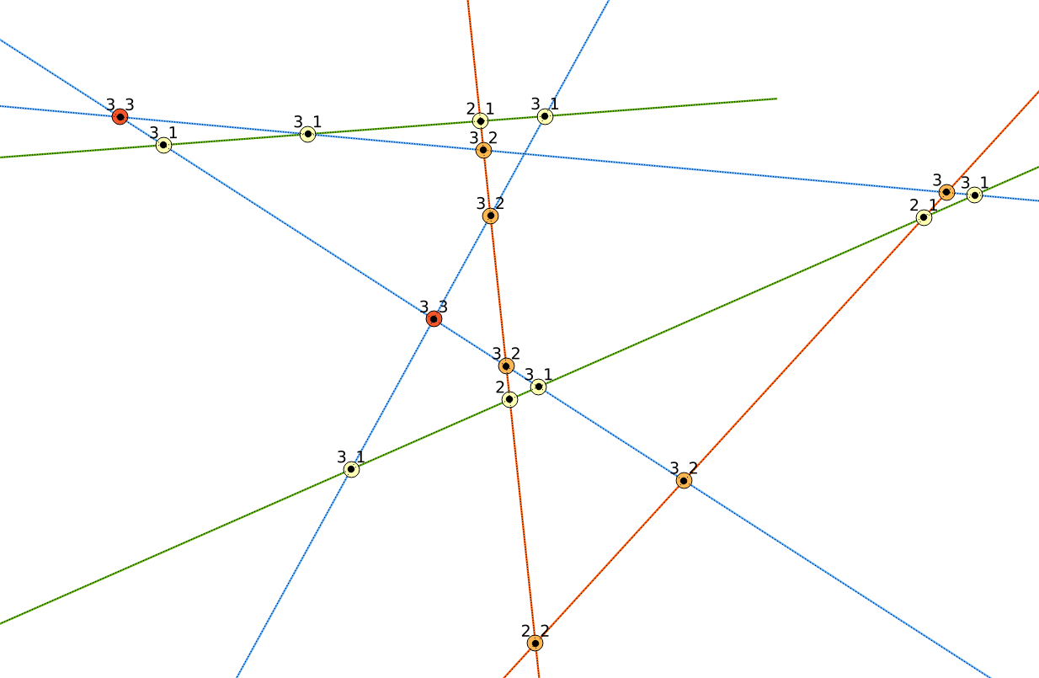
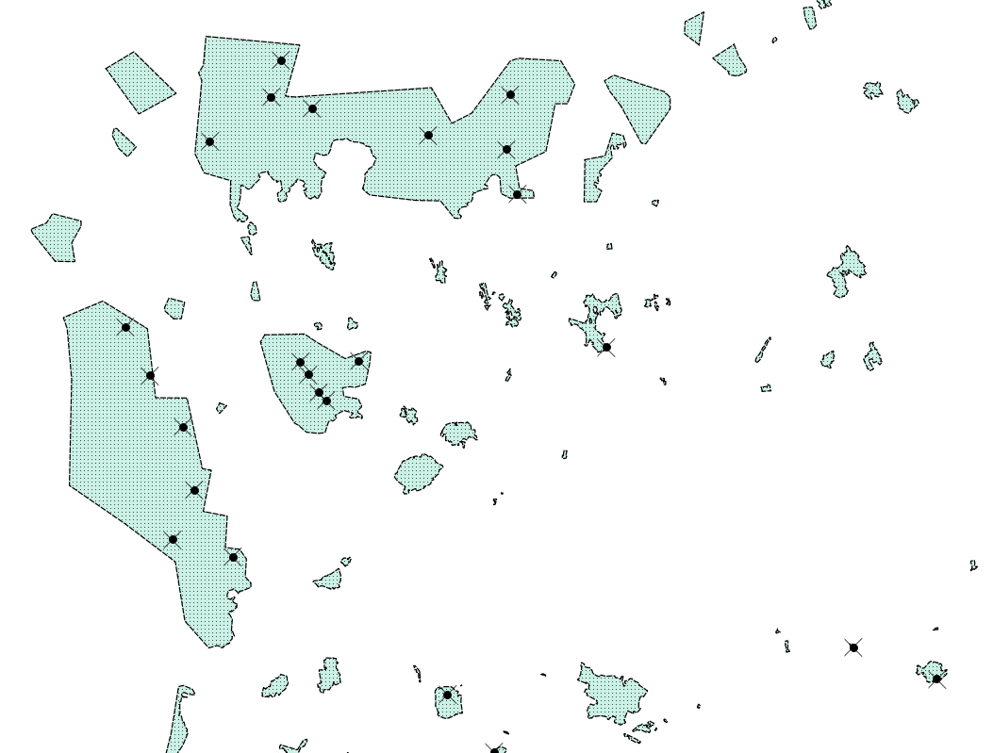
Vektoriaineiston analyysityökalut
Analyysityökalut
Ominaisuustietojen kysely ja laskenta
Geometriset analyysit: keskipiste, etäisyys
Tutkimuksen tueksi
Satunnaispistejoukko tai ruudukko
Satunnaisotos/valinta aineistosta
Valitse sijainnin perusteella

Slide 31

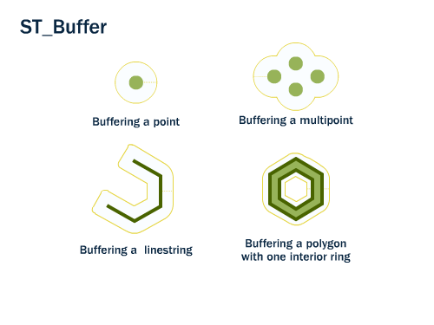
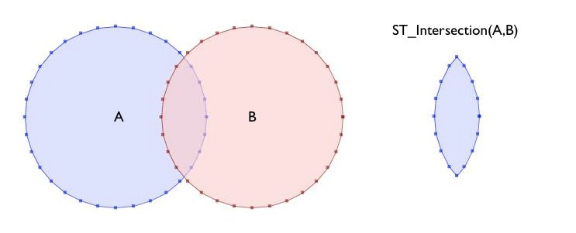
Vektoriaineiston analyysityökalut
Geoprosessointityökalut
Boolean operaatiot ja ”perinteiset paikkatietoanalyysit”
Puskuri
Leikkaus, liitos, dissolve (häivytys), erotus
Geometriatyökalut
Polygonin painopiste
Geometrioiden tarkistus ja yksinkertaistaminen
Delaunay kolmiomittaus
Voronoin monikulmiot
Notes:
Delaunayn kolmiomittausta voidaan käyttää maaston mallintamisen apuna
Voronoin monikulmioilla monia käyttökohteita tieteen ja teknologian alalla, esim. sademäärien laskemisessa

Slide 32
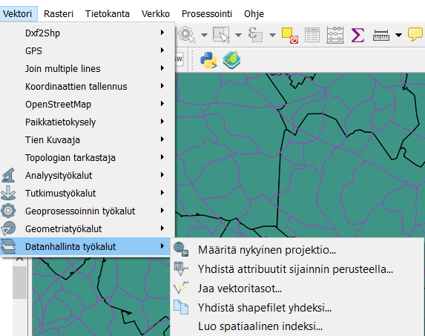
Vektoriaineiston datan hallinnan työkalut
Projektion määrittäminen ja uudelleenprojisointi
Attribuuttitietojen liittäminen sijainnin perusteella (spatial join)
Vektoriaineistojen jakaminen tai yhdistäminen

Slide 33
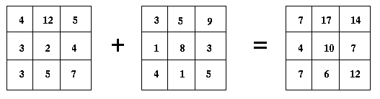
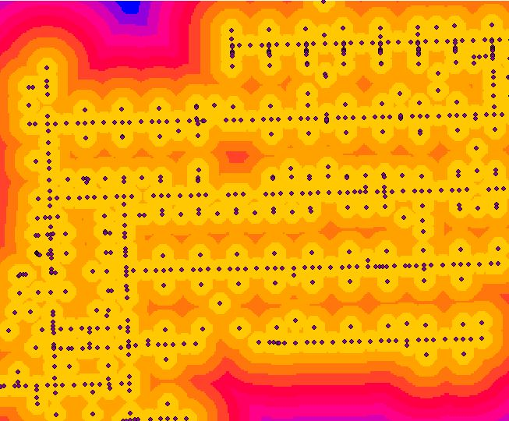
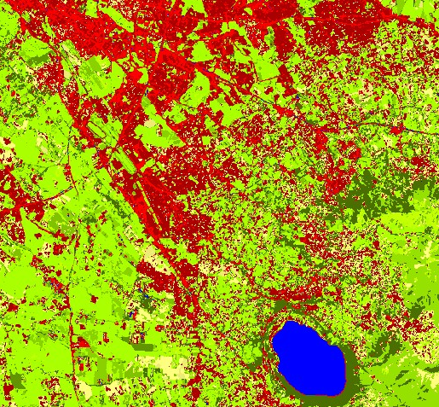
Rasteriaineiston analyysityökalut
Rasterilaskin (map algebra)
Interpolointi
Heatmap
Maastoanalyysi
Spatiaalinen tilastoanalyysit
Muunnokset
Poiminta
Seulaaminen (filtering)
Yhdistäminen, pyramidien laskenta…

Slide 34
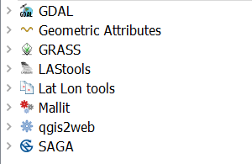
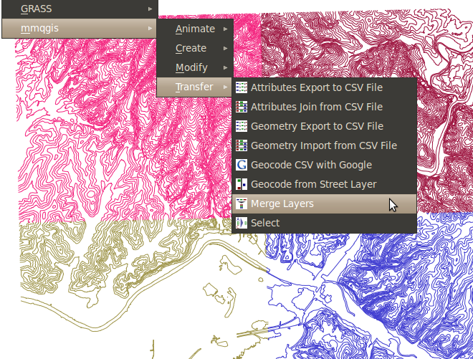
Muita analyysityökaluja
Prosessoinnin työkalut (Processing tools)
GDAL/OGR
GRASS, SAGA, Orfeo Toolbox
QGIS muita geoalgoritmeja
Mallintaminen ja skriptaaminen
GRASS-työkalut
PyQGIS
Lisäosat
mmqgis, point sampling tool,
Nearest Neighbour analysis

Slide 35
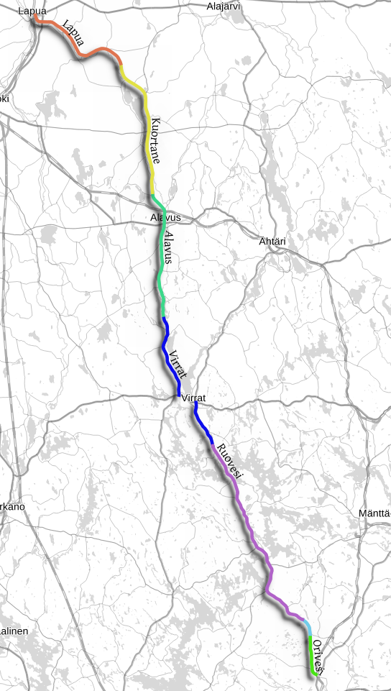
Harjoitus 9
Suoritetaan muutamia vektoriaineistojen paikkatietoanalyysejä
Muokataan tieaineistoa kuntapolygoneja hyödyntäen ja lisätään kuntadatan sisältämää tietoa tieaineistolle

Slide 36
Luento 10: QGISin lisäosat

Slide 37
Luennon sisältö
QGIS-lisäosat
Tärkeät lisäosat
Muutama esimerkki lisäosien käytöstä

Slide 38
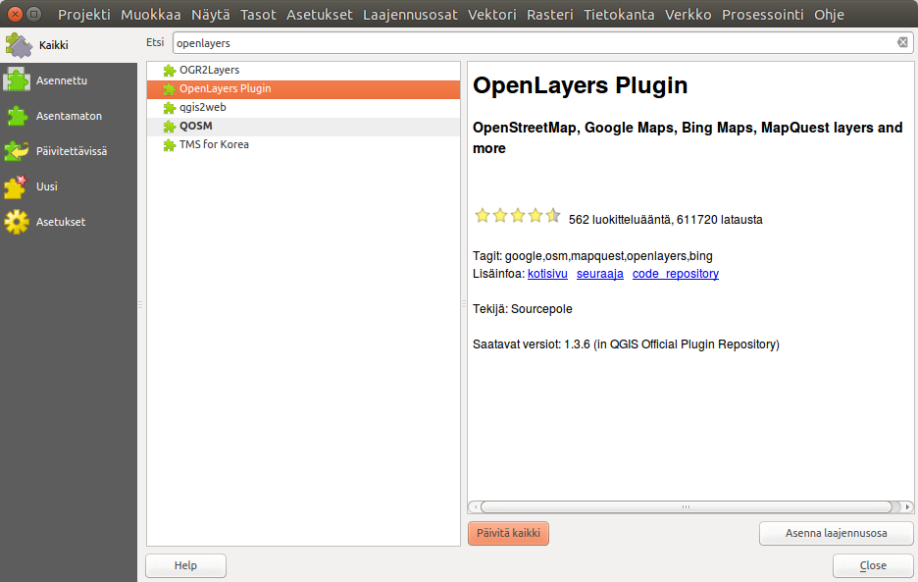
QGISin lisäosat
Lisäosat tuotetaan Python-kielellä
Lisäosia on suhteellisen helppo ottaa käyttöön
Tällä hetkellä QGISissä yli 700 lisäosaa
Tärkeimmät lisäosat on esiasennettu

Slide 39
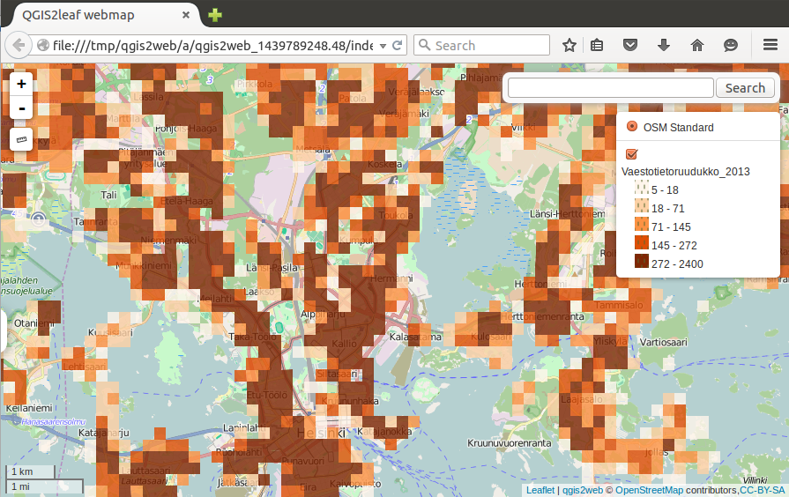
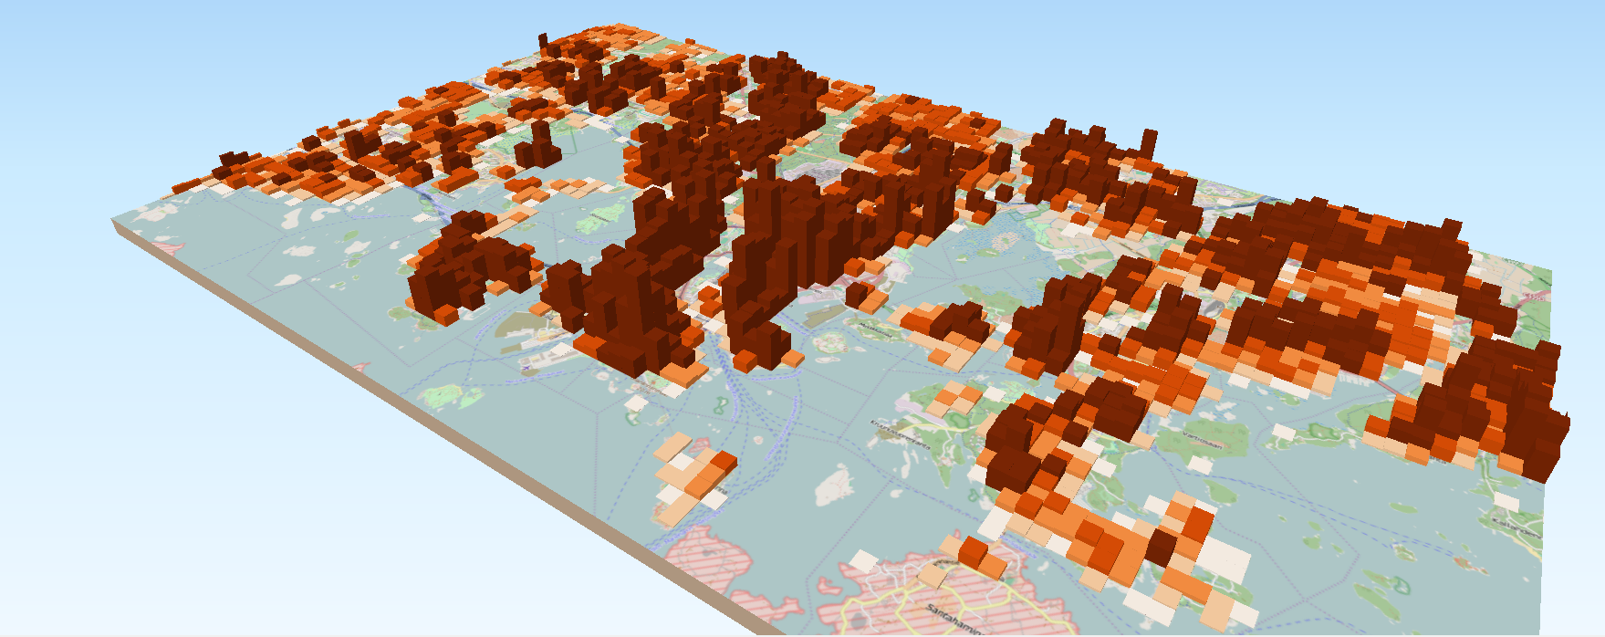
Hyödyllisiä QGIS-lisäosia
QuickMapServices
Qgis2threejs
Qgis2web
Georeferointi GDAL
Profile Tool
Python-konsoli
Digitransit.fi Geocoder

Slide 40
Harjoitus 10
QuickMapServices
Qgis2threejs
Qgis2web
Prosessointityökalut

Slide 41




Kiitos kurssista!
Gispon tukipalvelu neljän kuukauden ajan
tuki@gispo.fi
QGIS user guide
https://docs.qgis.org/3.16/en/docs/user_manual/index.html
Gispon koulutukset
https://www.gispo.fi/koulutus/
Miten suoriuduimme? Anna meille palautetta!
Etäkoulutus: https://forms.gle/dTv4eWfrFDxEd8Ph8
Notes:
Uutiskirjelistalle?

